Slide 1
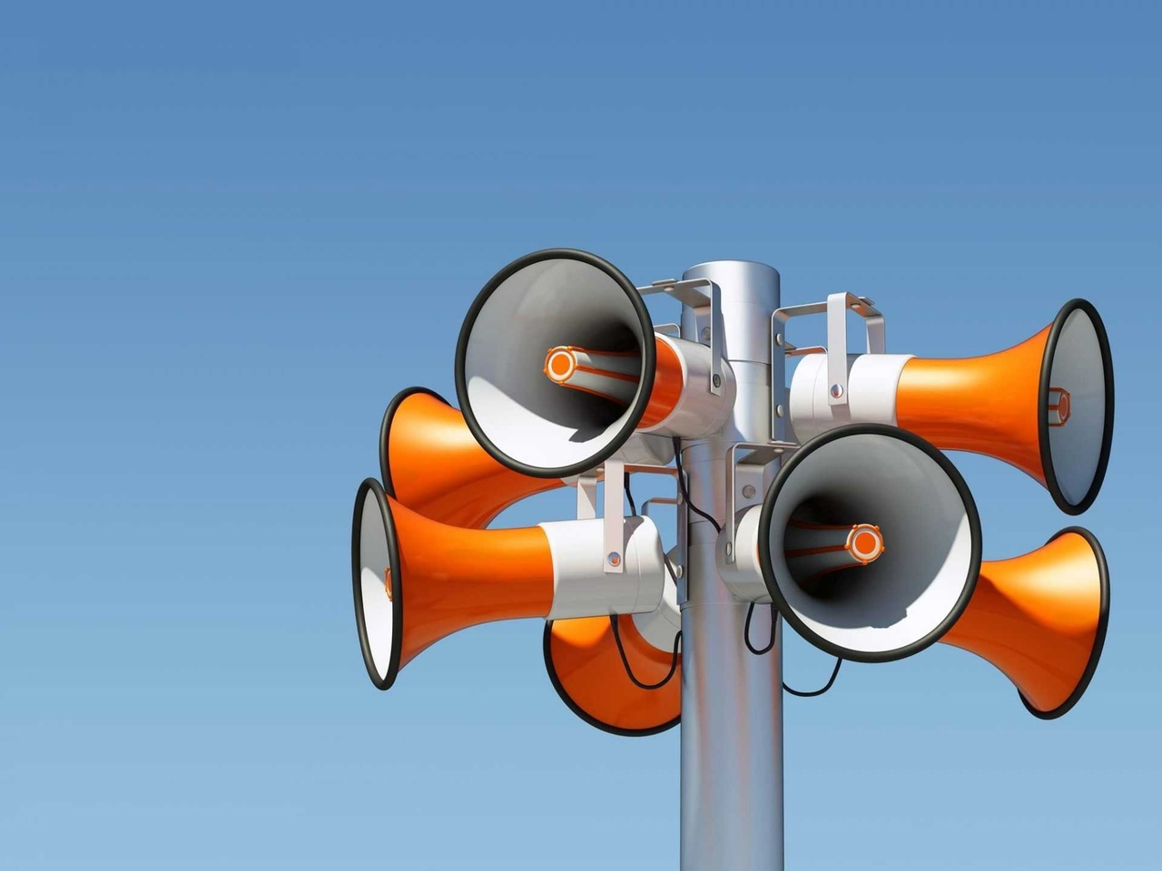
Сигналы ГРАЖДАНСКОЙ ОБОРОНЫ, действия по ним

Slide 2

Сигналы ГО предназначены для оповещения населения о ЧС и о непосредственной возникшей опасности нападения противника, для своевременного доведения распоряжений и информаций гражданской обороны об эвакуации, воздушном нападении противника, радиационной опасности, химическом и биологическом заражении, угрозе затопления.

Slide 3


Сигнал «ВНИМАНИЕ ВСЕМ!»
1. Услышав сигнал включите радиоприемник, телевизор, войдите в сеть Интернет и прослушайте сообщение о сложившейся ситуации о порядке действий.
2. Полученную информацию передайте соседям.
3. Действуйте в соответствии с переданным сообщением.

Slide 4

Сигнал «ОТБОЙ!»
1. Возвращайтесь к месту проживания.
2. Будьте в готовности к возможному повторению сигнала ГО «ВНИМАНИЕ ВСЕМ!».

Slide 5

В местах, где из-за удаленности не слышно звука сирен и нет громкоговорителей центрального радиовещания, сигнал «ВНИМАНИЕ ВСЕМ» и речевую информацию будут передавать специальные автомобили, оснащенные системой громкоговорящей связи.

Slide 6

Воздушная тревога
Отключить свет, газ, воду, отопительные приборы!
Закрыть плотно окна и двери!
Взять документы, аптечку, необходимые вещи, запас продуктов и воды!
При необходимости оказать помощь детям и престарелым!
Укрыться в ближайшем защитном сооружении, заглубленном помещении или других сооружениях подземного пространства, включая метрополитен!

Slide 7

Химическая / Радиационная опасность
1. Закрыть плотно окна и двери!
2. Закрыть мокрой тканью щели вокруг двери, вентиляционных отверстий!
3. Отключить свет, газ, воду, отопительные приборы!
4. Взять документы, аптечку, необходимые вещи, запас продуктов и воды!
5. При необходимости оказать помощь детям и престарелым!
6. Укрыться в ближайшем защитном сооружении, заглубленном помещении или других сооружениях подземного пространства, включая метрополитен!

Slide 8

Угроза катастрофического затопления
Отключить свет, газ, воду, отопительные приборы!
Закрыть плотно окна и двери!
Взять документы, аптечку, необходимые вещи, запас продуктов и воды!
При необходимости оказать помощь детям и престарелым!
Прибыть в район сбора!
Эвакуироваться в безопасный район!

